Slide 1

РГР 2
Проверка статистических гипотез
За каждым выводом должна стоять гипотеза
Сегодня сомнение будет оформлено математически

Slide 2
1 Цель работы
Прежде чем делать вывод, нужно проверить, на чём он держится
Цель работы — проверить ряд статистических гипотез для выборок с использованием параметрических, непараметрических критериев и критерия согласия Пирсона
ЭТАПЫ РАБОТЫ
Проверка гипотезы о равенстве математических ожиданий для двух независимых выборок
Проверка гипотезы о параметре нормального распределения
Непараметрический критерий для двух выборок
Критерий согласия Пирсона

Slide 3
2 Исходные данные и условия варианта
Четыре столбца, один уровень значимости и много поводов задуматься
Выборки из генеральных совокупностей X₁ X₂ X₃ X₄ и уровень значимости α
Для X₁ X₂ проверка гипотезы о равенстве математических ожиданий
Для X₃ проверка одной из двух гипотез (задание в карточке варианта):
H₀ : μ=μ₀
H₀ : σ²=σ₀²
Для X₁ X₂ применить непараметрический критерий
Для X₄ проверка гипотезы о виде закона распределения (закон и его параметры в карточке варианта), используя критерий согласия Пирсона

Slide 4
3 Общая схема проверки гипотезы
Вывод без процедуры — это мнение, а не результат
данные → гипотезы → критерии → решение → выводы
Формулируем H₀ и H_{1.} Выбираем уровень значимости α
Выбираем критерий, вычисляем значение статистики по выборке h_{набл}
Находим критическую точку и по ней задаем две области: O – область допустимых значений и W – критическую область
Делаем вывод в зависимости от h_{набл}
Ошибка I рода – гипотеза H₀ верна, но отвергается
Ошибка II рода – гипотеза H₀ не верна, но принимается

Slide 5

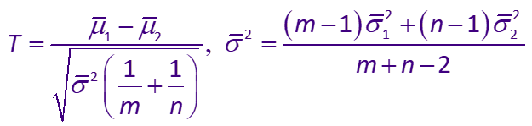
4 Гипотеза о равенстве средних
Иногда две выборки кажутся близкими — пока не начнёшь считать
Проверка гипотезы о равенстве математических ожиданий нормальных генеральных совокупностей при неизвестной дисперсии H₀: μ₁=μ₂
Выборки
Двухсторонняя альтернатива
Параметрический критерий имеет распределение Стьюдента с k=m+n-2 степенями свободы

Slide 6


5 Гипотеза о равенстве матожидания
Параметры распределения любят точность и не прощают догадок
Проверка гипотезы о математическом ожиданий нормального распределения H₀: μ=μ₀
Выборка
Двухсторонняя альтернатива
Параметрический критерий имеет распределение Стьюдента с k=n-1 степенями свободы

Slide 7

6 Гипотеза о равенстве дисперсии
Когда неизвестен параметр, начинается самое интересное
Проверка гипотезы о дисперсии нормального распределения H₀ : σ²=σ₀²
Выборка
Двухсторонняя альтернатива
Параметрический критерий имеет распределение χ² с k=n-1 степенями свободы

Slide 8
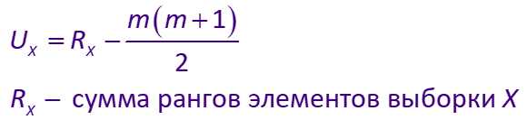
7 Критерий Манна-Уитни
Если данным нельзя полностью доверять форму, можно доверять порядку
Проверка гипотезы о совпадении распределений
Выборки
Выборки объединяют и ранжируют
Непараметрический критерий позволяет сравнить выборки без предположении о нормальности

Slide 9

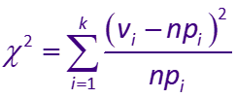
8 Критерий согласия Пирсона
Иногда распределение “похоже”, но χ² настроен скептически
Проверка гипотезы о виде закона распределений (закон и параметр заданы)
Выборка
Работаем с группированной выборкой
Критерий согласия Пирсона имеет распределение χ² с k-s-1 степенями свободы. k – число интервалов, s – число оцениваемых параметров

Slide 10
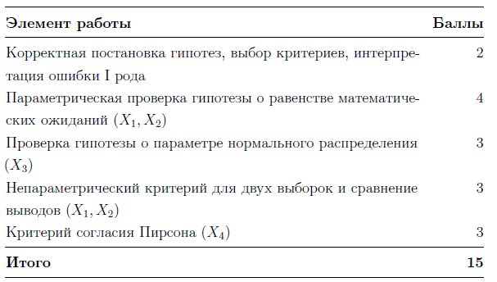
9 Шкала оценивания
Здесь даже баллы распределяются не случайно

Slide 11
10 Ожидаемые результаты
Результат в статистике — это не просто число, а обоснованный вывод
для каждого пункта работы указаны нулевая и альтернативная гипотезы
выбран и кратко обоснован статистический критерий
приведена наблюдаемая статистика
по каждой задаче сформулирован вывод: отвергается гипотеза или нет
результаты интерпретированы на языке исходной задачи

Slide 12
11 Ожидаемые результаты
Статистика не устраняет неопределённость, но помогает говорить о ней честно
В ходе работы ставятся и проверяются несколько статистических гипотез для выборок
Критерии позволяют сравнить выборки, оценить параметры распределения и проверить согласие данных с моделью
Полученные результаты дадут возможность сделать обоснованные выводы на основе выборочных данных

Slide 13

Спасибо за внимание!

